Slide 1
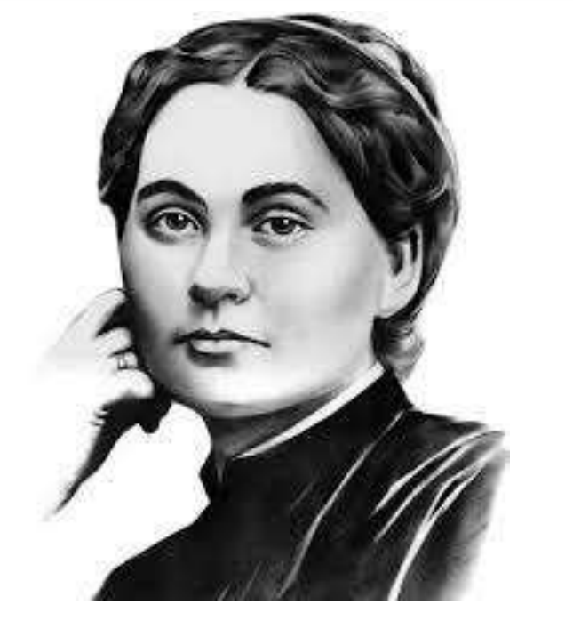
Марко Вовчок. «Інститутка». Антилюдяна суть кріпосництва та солдатчини. Образи персонажів — людей із народу та панночки. Авторська позиція у творі

Slide 2
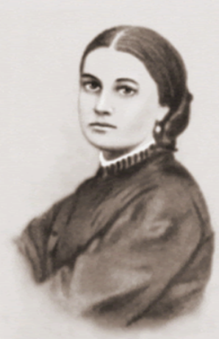
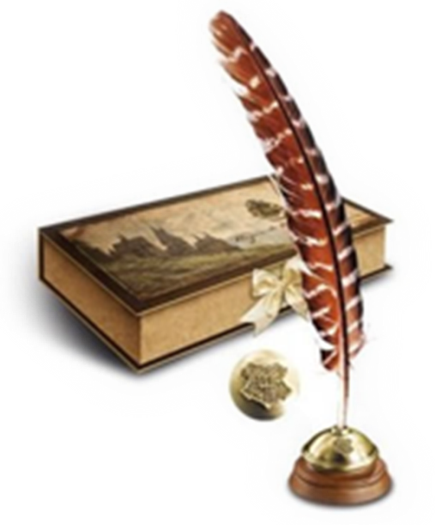
Ясна зоря нашого українського письменства, що запалила серце українського та неукраїнського читача своїми гуманними, проймаючими до мозку кісток оповіданнями з кріпацького життя України.
Іван Франко
У всесвіті мені відомі лише дві прекрасні речі: зоряне небо над нашими головами і почуття обов’язку в наших серцях.
Марко Вовчок

Slide 3
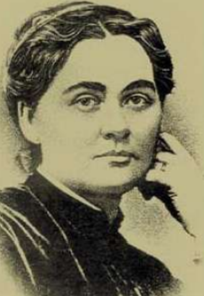
Пригадаймо!
…Господь послав
Тебе нам, кроткого пророка
І обличителя жестоких
Людей неситих.
Тарас Шевченко
1. Яке справжнє ім’я та прізвище письменниці?
2. Де навчалася Марко Вовчок?
3. Хто став чоловіком Марка Вовчка?
4. Де вони познайомились?
5. Чим займався Опанас Маркович?
6. Як називалася перша збірка творів Марка Вовчка?
7. Скільки творів вона вміщувала?
8. Де і в якому році вперше вийшли друком збірка?
9. Чому Марко Вовчок у 1859 році поїхала до Німеччини, а згодом до Лондона та до Італії?
10. Чим займалася письменниця за кордоном?
11. Дозвіл на переклади творів якого письменника отримала Марко Вовчок?
12. Хто з відомих українських поетів називав Марка Вовчка «донею», а себе її «хрещеним батьком»?

Slide 4
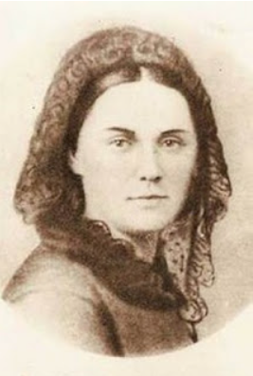
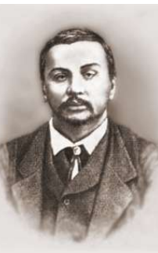
Пригадаймо!
1. Укажіть справжнє прізвище Марка Вовчка:
А) Лариса Косач;
Б) Ольга Кобилянська;
В) Марія Вілінська;
Г) Марія Садовська-Барілотті.
2. Укажіть назву прижиттєвих видань творів Марка Вовчка:
А) «З вершин і низин»;
Б) «Малоросійські повісті»;
В) «Баляди і розкази»;
Г) «Народні оповідання».
3. Укажіть твердження, яке не є правильним:
А) Марко Вовчок — основоположниця жанру психологічного роману в українській літературі;
Б) Марко Вовчок — основоположниця дитячої прози;
В) Марко Вовчок зміцнила основи української соціально-побутової повісті;
Г) Марко Вовчок є авторкою історичної казки-повісті «Кармелюк».

Slide 5
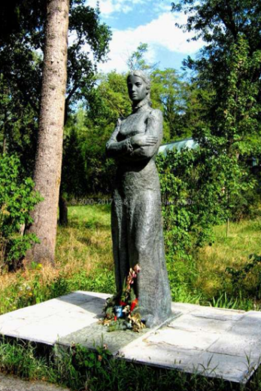
4. Хто з українських митців сприяв виходу «Народних оповідань» Марка Вовчка у власній друкарні?
А) Тарас Шевченко;
Б) Пантелеймон Куліш;
В) Іван Франко;
Г) Микола Костомаров.
5. У якому журналі Марко Вовчок вперше опублікувала повість «Інститутка»?
А) «Основа»;
Б) «Колокол»;
В) «Отечественные записки»;
Г) «Русалка Дністровая».
6. Який твір Марка Вовчка було відзначено премією Французької академії?
А) Повість-казку "Маруся”
Б) Повість "Інститутка"
В) Оповідання "Горпина"

Slide 6
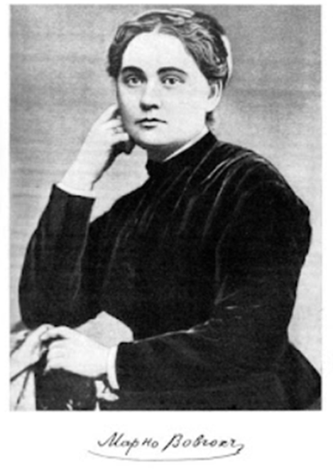
«Інститутка» – це найкраща перлина нашої літератури…Крім викриття страхіть кріпацтва й вимоги його скасування, письменниця подає майстерні описи душевних і поетичних станів людини, особливо ж – її глибоке проникнення в таїни жіночої душі…»
Іван Франко

Slide 7
Прочитай!
Марко Вовчок почала її писати в 1859 р. у Немирові.
Спочатку твір називався «Панночка», проте письменниця змінила назву, таким чином підкреслюючи абсурдність суспільства, де часто неосвічені кріпаки морально вищі за своїх освічених панів.
Своєрідним продовженням «Народних оповідань» стала соціально-побутова
повість «Інститутка».
Українською мовою повість вийшла з присвятою
Т. Г. Шевченку в журналі «Основа»
1862 р.
У 1860 р. «Інститутка» була надрукована російською мовою в перекладі Івана Тургенєва на сторінках журналу «Отечественные записки».
Жанр соціально-побутової повісті дозволив письменниці ширше, ніж у «Народних оповіданнях», висвітлити проблему кріпацтва.

Slide 8
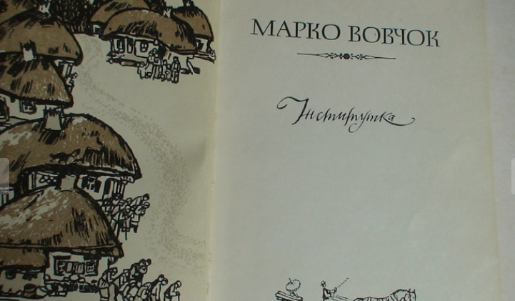
«В “Інститутці” Марка Вовчка зроблено спробу реалістично назвати речі своїми іменами, і це стало причиною зацікавлень нею не тільки в Україні. Традиційний конфлікт людської бідності з багатством письменниця раптом подвоює в силі: багатство в образі “освіченої” пані стає ще лютішим, а бідність в образах молодшого покоління кріпаків не мириться з наругою над ним і зважується на протест».
Михайло Наєнко

Slide 9
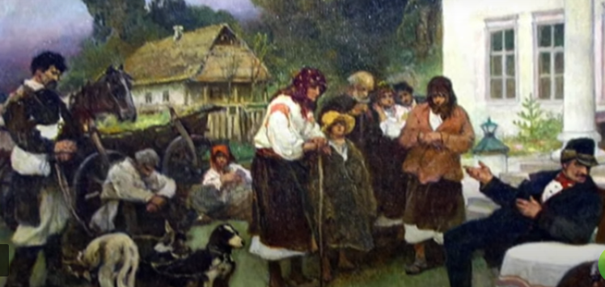
Дві групи персонажів
Пани
Кріпаки
панночка,
бабуся інститутки;
полковий лікар, майбутній чоловік інститутки
Устина,
Прокіп,
бабуся-служниця,
Назар,
Катря
Основний конфлікт повісті – соціальний (між панами-кріпосниками і покріпаченим селянством). Кріпаки активно протестують проти несправедливості та неволі, адже мають жагу отримати свободу.

Slide 10
Елементи сюжету повісті
Елемент сюжету | Події
Експозиція | знайомство з героями, вдача Устини
Зав’язка | приїзд панночки з міста, Устину обрали покоївкою
Розвиток дії | стосунки панночки з кріпаками, деспотизм молодої пані, одруження інститутки, переїзд подружжя на хутір
Кульмінація | панночка намагається побити Устину, за неї заступається Прокіп
Розв’язка | Прокопа віддають у рекрути, Устина переходить у місто наймичкою

Slide 11
Паспорт твору
Автор – Марко Вовчок
Рік написання – 1858-1859
Напрям – реалізм
Літературний рід – епос
Жанр твору “Інститутка” – соціальна повість
Повість “інститутка” Марко Вовчок присвятила
Тарасові Шевченку
Тема “Інститутка”: Зображення тяжкого становища кріпаків та наростання стихійного протесту проти несправедливості та неволі.
Ідея – непереборне прагнення людини до волі, мрія кріпаків вирватися
з-під влади поміщиків.
Провідний мотив: “Любо на волі дихнути”

Slide 12
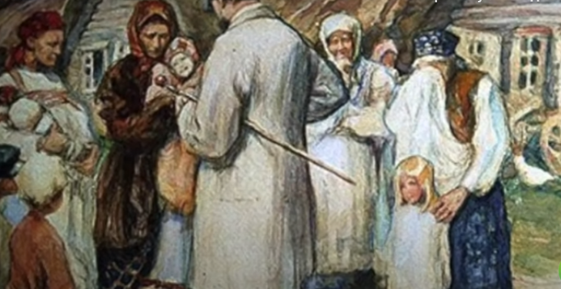
Ідея твору — двогранна.
Перша, зовнішня, грань — заперечення кріпосницького ладу як украй антигуманного, жахливого суспільно-політичного устрою.
Уже майже півтора століття, як скасовано кріпосне право, а «Інститутка» залишається гострозлободенною та, мабуть, ніколи не застаріє. Чому? Бо має другу, внутрішню, грань ідеї — засудження егоїзму й жорстокості як основи людського зла.

Slide 13
Її твори відзначаються реалістичною правдою, глибоко захоплюючим способом зображення, силою почуття і мистецькою красою форми і мови; вони з повним правом стали в ряд з найкращими творами світової літератури.
О. Кобилянська
Реалізм — літературний напрям, який характеризується правдивим і всебічним відображенням дійсності на основі типізації життєвих явищ.
Ознаки реалізму:
прагнення до широкого охвату дійсності;
зображення людини в її взаємодії із середовищем;
внутрішній світ персонажів, їх поведінка несуть на собі прикмети часу;
велика увага приділяється соціально-побутовому фонові часу;
вірність дійсності, прагнення до безпосередньої достовірності зображення;
«відтворення життя» у формах самого життя»

Slide 14
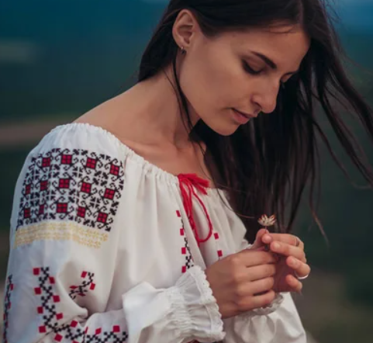
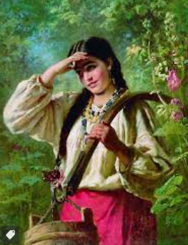
Образ
Устини
Устина мала важке дитинство: «Батька-матері не зазнаю: сиротою зросла я при чужині, у людях». Відколи у десятирічному віці її взяли до панського двору, вона нічого окрім цілоденної праці й не бачила. Особливо нестерпним життя Устини стало після приїзду панночки-інститутки, до якої її приставили покоївкою. Устина зазнала багатьох знущань і від старої поміщиці, і від молодої, але це не зломило її життєлюбності і веселої вдачі. Вона добре розуміє чуже горе, співчуває своїм подругам. Устина — віддана дружина. Марко Вовчок через Устину висловила власне ставлення до гнобителів і цим кинула докір інституту «благородних дівиць», який не давав своїм вихованкам справжніх знань, освіти, не виховував рис благородства. Устина не протестує проти панів.

Slide 15
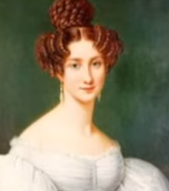
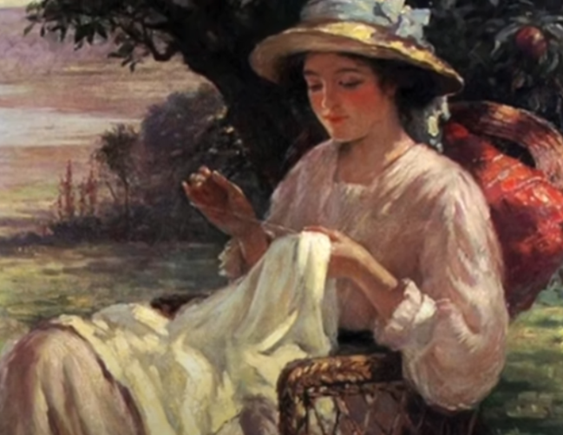
Образ панночки
При першій зустрічі з панночкою дівчат-кріпачок дуже вразила її краса: «І що ж то за хороша з лиця була! І в кого вона така вродилася! Здається, і не змалювати такої кралі!..» Але зовнішність разюче відрізнялася від людського єства інститутки і трохи згодом Устина відчула це на собі. Назар влучно охарактеризував інститутку однією фразою: «Дивиться так, що аж молоко кисне» . Інститут «благородних дівиць» не виховав у панночки жодної благородної риси характеру. Найвищим «ідеалом» таких «дівиць» було пристрасне бажання вийти заміж за багатого пана і стати повновладними поміщицями в своїх «маєтках-державах». У момент своєї господарської «діяльності» поміщиця-красуня перетворювалась на потвору: « Стоока наче вона була, все бачила, всюди, як та ящірка, по хутору звивалась, і бог її знає, що в їй таке було: тільки погляне, то наче за серце тебе рукою здавить». Необмежена влада над кріпаками робить інститутку ще жорстокішою, черствішою, бездушнішою. Інститутка — це егоїстична, бездушна і деспотична, ледача, тупа, примхлива і невгамовна людиноненависниця.

Slide 16
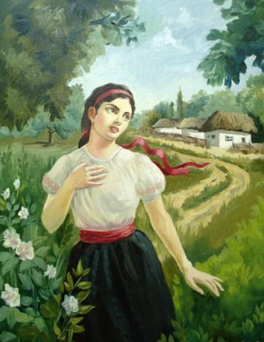
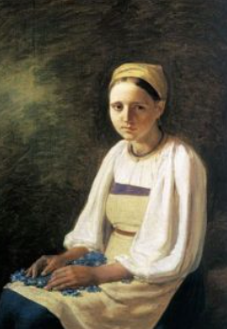
«Люди дивуються, що я весела: надійсь, горя-біди не знала. А я зроду така вдалася… Якби мені за кожною бідою моєю плакати, досі б і очі я виплакала»
« Було, мене й б'ють — не здержу серця, заплачу; а роздумаюсь трохи — i смiюся »
«Перво тугою тужила я тяжко, а там усе мені стало не вдивовижу, усяка ганьба байдуже І коса заплетена дрібненько, і сорочка на мені біла, — нікому, було, й не хвалюся, про своє життя.."
Устина
«…що зароблю, то все на себе; що й посиджу і поговорю, — нікого не боюся; робитиму чи ні, — ніхто мене не присилує, ніхто не займе»
«Що наша копійка? Кров'ю обкипіла! Та інколи й мені так легко, так-то вже весело стане, як подумаю, що аби схотіла, — зараз і покинути ту службу вільно»
«Та на волi i лихо i напасть — нiщо не страшне. На волi я гори потоплю! А крiпаку хоч як щаститься, усе добро на лихо стане »

Slide 17
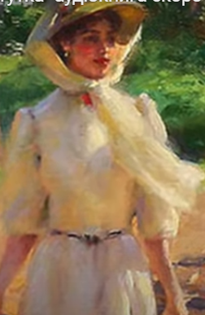
«І що ж то за хороша з лиця була! І в кого вона така вродилася!»
«…що я витерпіла за тим ученням!.. І не нагадуйте мені його ніколи!»
«І морено, й мучено нас — та все дурницею. І те вчи, і друге, й десяте, й п'яте... товчи та товчи, та й товчи!.. Нащо мені те знати, як по небу зорі ходять або як люди живуть поза морями та чи в їх добре там, та чи в їх недобре там? Аби я знала, чим мені себе між людьми показати...
Панночка
«.. чого там панночки нашої не навчено! А найбільш, бачця, людей туманити!»
«І обідати йдемо, то вона хмуриться і свариться. Далі вже що день, то вона сердитіша; вже й лає; часом щипне або штовхне стиха... та й сама почервоніє як жар, — засоромиться. Поки ж тільки не звичилася; а як оговталась, обжилася, то пізнали ми тоді, де воно в світі лихо живе»
«Ти, мужичко, моє добро крадеш!.. Злодійко!», «…картає пані бабусю, вкогтившись їй у плече, і соває стару, і штовхає..», «Та зо всього маху, як сокирою, стару по обличчю!»

Slide 18
Порівняльна характеристика головних героїнь
Інститутка | Устина
Закінчила інститут шляхетних панянок, але головні предмети вважає непотрібною дурницею | Неграмотна, проте знає народну мудрість, має природний розум.
Вродлива, проте зовнішня краса не відповідає внутрішній суті; духовне убозтво інститутки. | Душа відкрита до всього прекрасного, лагідна, життєрадісна, поетична натура
Фальш, дволикість натури, сповідує подвійні стандарти, уміє викрутитися. | Відверта, проста, покірна панам, терпляче зносить знущання вередливої панночки.
Обмеженість інтересів, має панські потреби: бенкети, «по новій моді убратись» | Невибаглива до побуту.
Примхлива, до сільських дівчат ставиться з презирством, як до худоби | Має добре серце, прощає обрàзи
Жорстока, свавільна, люта (не дає дозволу на одруження Устини й Прокопа). | Спостережлива, близько бере до серця страждання інших кріпаків.

Slide 19
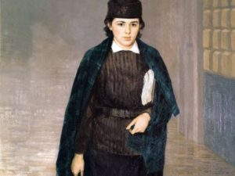
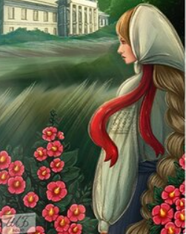
Порівняльна характеристика
головних героїнь
Інститутка | Устина
Кохає з розрахунку: над бідним лікарем знущалася, а коли дізналася, що він має маєток, ставиться привітно | Глибина й щирість почуття кохання
У маєтку все перевернула на свій лад (відлучила стару пані від роботи; змусила всіх дівчат працювати; лає, штовхає, б’є прислугу | Працьовита, любить дітей.
Мова поміщиці груба, лайлива (вона лепече, дзвякотить, «ляскотить по-пташиному») | Неписьменна селянка тонко відчуває, сприймає, опоетизовує природу
Аристократка за походженням, але залишається експлуататоркою | Внутрішній аристократизм духу кріпачки.

Slide 20
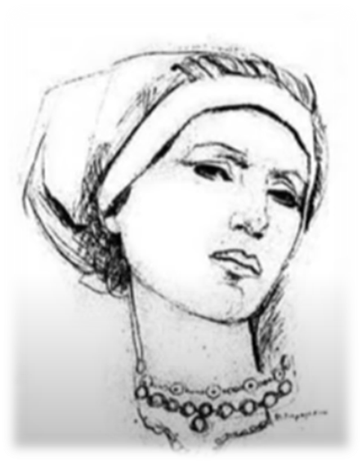
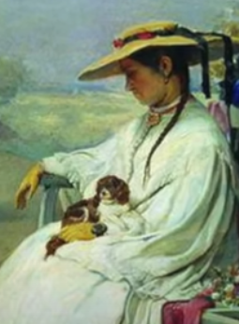
Поміркуйте!
Обидві героїні — Устина й панночка — прагнуть щастя. Чи досягає хтось із них, зрештою, щастя? Чому? Хто з них щасливіший, чому?

Slide 21
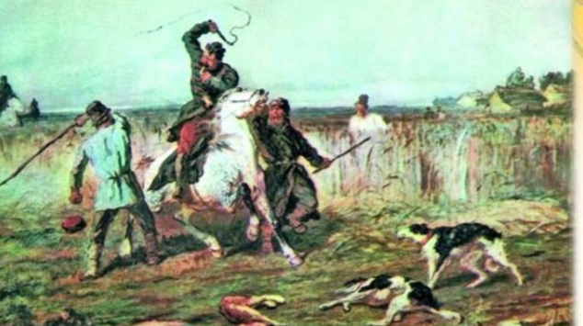
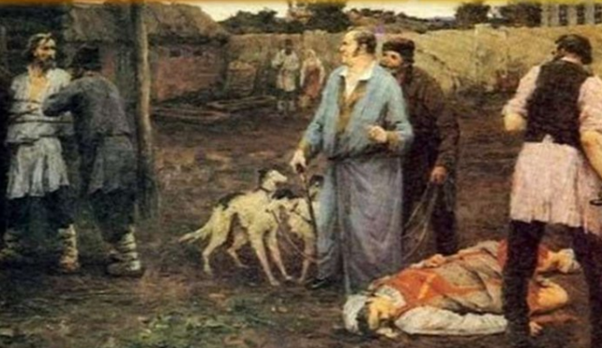
Основний прийом композиції: прийом антитези.
Прийом зіставлення авторка використовує для того, щоб ще яскравіше підкреслити непримиренність двох протилежних соціальних груп, неминучу боротьбу між ними, в результаті якої перемагають герої з високими моральними якостями.

Slide 22
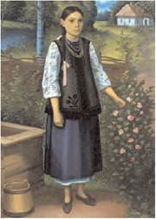
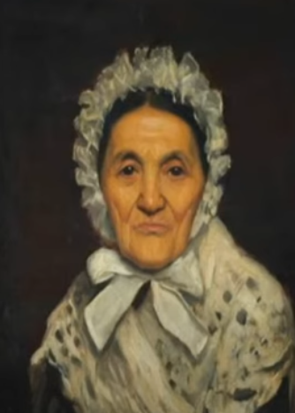
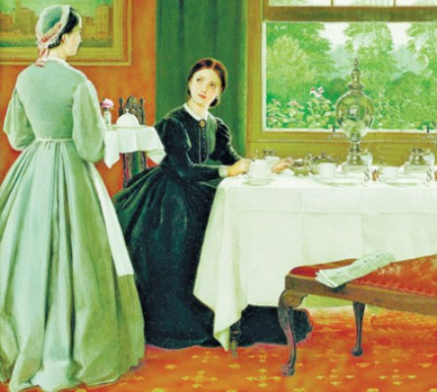
Хто з героїв
… зустрічає коханого з радістю після звістки, що він має власний хутір?
… вмираючи, велить висікти дівчину за те, що погасла свічка перед образами?
… «добрий пан, не б’є, на лає, та нічим і не дбає»?
… після смерті дитини каже: «Тепер я вже не боюсь вас»?
… кидається захищати жінок від побоїв пані?
… тікає від панів: «Тепер я вільний хоч на півроку»?

Slide 23
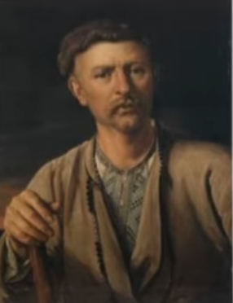
Образ Прокопа
Прокіп — надзвичайно волелюбна особистість, і він не розуміє тих, хто примирився зі своїм становищем. Його мета — добитися вільного життя за всяку ціну: «Я так: або вирятуйся, або пропади!» Коли поміщиця-інститутка здійняла руку на бабусю-кріпачку та Устину, Прокіп без вагання її зупиняє, схопивши за руки: «Годі, пані, годі!.. Цього вже не буде! Годі!» Прокіп — чесна, благородна людина, яка має почуття власної гідності та розуміє, що кріпаччина є протиприродним явищем, тому свою волю потрібно виборювати. В образі Прокопа Марко Вовчок показала новий тип кріпака-бунтаря, в якому пробуджується класова свідомість, стихійний протест проти панів. Про волю він не тільки мріє, а й активно бореться за неї.

Slide 24
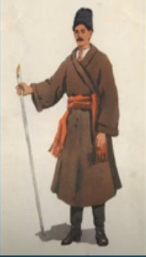
Образ Назара
Назар — панський візник. В уста цього персонажа авторка вкладає найбільш влучні та дотепні характеристики панів. Він має веселу, жартівливу вдачу: «Здається, хоч його на вогні печи, він жартуватиме». Він рішучий, вольовий, мрія про волю для Назара пов’язана з втечею. Він не боїться, що його можуть спіймати, а лише замислюється над тим, що немає куди тікати. Назар — великодушна і співчутлива людина: коли він дізнається, що Прокопу важко жити в місті, відвідує його і віддає весь свій невеликий скарб. Назар співчуває Прокопу й Устині, бажає їм щастя, бо сам його не має і добре знає, що таке горе.

Slide 25
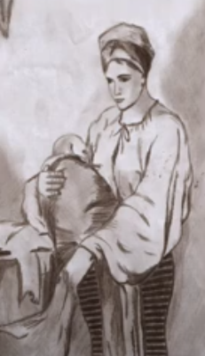
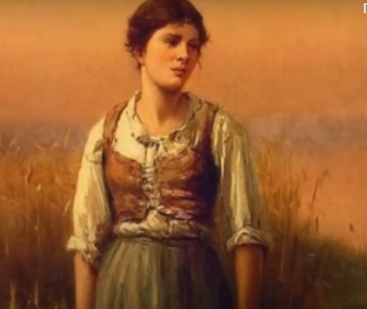
Образ Катрі
Катря — «молодичка гарненька, жінка Назарова ». Вона була вільна, а вийшла заміж за кріпака, панського візника. Письменниця змальовує Катрю як працьовиту людину, ніжну матір. Коли вона дізналась, що панночка «недобра», вона промовляє сама до себе: « Чи того ж я сподівалась, йдучи вільна за панського!». Катря терпеливо працювала на панів, навіть коли в неї занедужала дитина, сподіваючись, що на її горе зглянуться: «Робитиму, робитиму, поки силу… Може вгоджу, може вмилосерджу!» Та після смерті дитини вона рішуче заявила пані: «Тепер я вже не боюсь вас!.. Хоч мене живцем з’їжте тепер!» Після смерті доньки Катря не схотіла жити, вона вчинила самогубство. Це був ще один вияв протесту проти нелюдської долі кріпаків. Однак цей протест є пасивним.

Slide 26
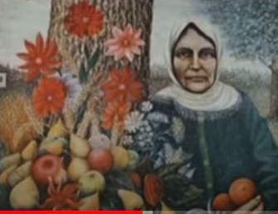
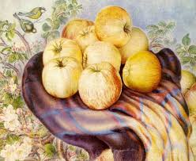
Образ бабусі-кріпачки
«Старесенька-старесенька» бабуся-кріпачка не тільки зносить і терпить всі знущання примхливої панночки, а ще й інших навчає смирення й покірності. В умовах постійного пригноблення і знущання бабуся-кріпачка змогла пронести через життя почуття власної гідності, доброту, людяність і чесність. Така риса, як терпеливість («нехай недобрі плачуть, а ти перетривай усе, витерпи бідочку!»), особливо яскраво розкрита в діалозі бабусі з Устиною, коли вони разом з Прокопом прийшли попрощатися з бабусею перед його службою у війську. Словами «тут я родилась, тут я хрестилась, тут сиротіла… тут і вмру» письменниця узагальнює життя всіх кріпачок, які змогли дожити до старості в кріпосницьких умовах.

Slide 27
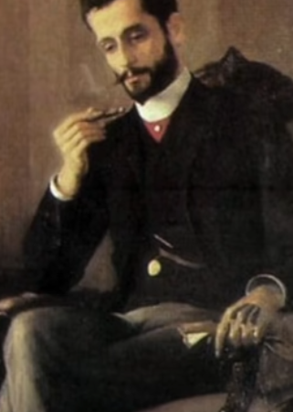
Образ пана
Образом полкового лікаря письменниця викрила дворянський лібералізм. Від «доброти» поміщика-ліберала кріпакам ніяк не легше: він «не б’є, не лає, та нічим і не дбає». Цей, за висловом Назара, «квач» має приховане нутро гнобителя. Куди й поділась панова «добрість», коли він віддавав Прокопа в солдати.
Порівняно з інституткою, пан має лагідну вдачу. Він добрий в очах селян, тому кріпаки й не чекали від свого пана погіршення життя.Проте пан — безвольний і слабодухий, він у всьому задовольняє примхи своєї дружини. Це нікчемна, безхарактерна і боягузлива людина. В оцінці кріпаків він «квач», «дурень», «ніщо». Цим образом Марко Вовчок підводить читача до думки, що нема добрих панів, усі вони нелюди, тільки діють по-різному: одверто чи замасковано.

Slide 28
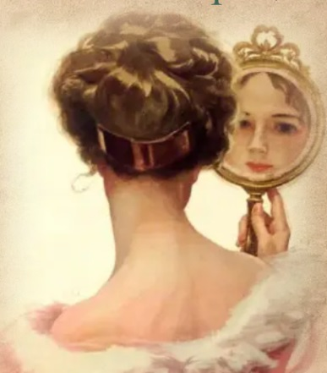
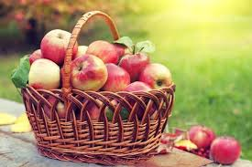
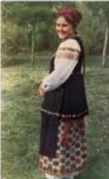
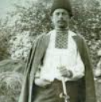
Дайте відповіді на запитання
1. Що ми дізнаємося на початку твору про життя кріпаків у маєтку старої пані?
2. Якою кріпаки вперше побачили інститутку?
3. Чим ви поясните страх старої пані перед внучкою?
4. Як розкривається натура панночки в її ставленні до дівчат-кріпачок, зокрема до Устини?
5. Які факти переконують, що кріпацтво — протиприродне, безбожне явище?
6. Чому Устина каже: «Чудне панське кохання»? Що мається на увазі?
7. Який момент у стосунках з лікарем приніс панночці найбільше радості?
8. Як змінюється життя на хуторі після приїзду туди інститутки?
9. Чому добрий пан не захистив людей від жорстокості своєї дружини?
10. Яка, на ваш погляд, основна життєва настанова бабусі-кріпачки? З якими заповідями християнства вона збігається?
11. Чим Назар у вдачі й життєвій позиції відрізняється від Прокопа?
12. Чому саме виступ Прокопа проти пані є кульмінаційним у творі?
13. Що змінилося в житті персонажів після кульмінації, а що залишилося таким, як було?
14. Чим вирізняються портрети та пейзажі в повісті?

Slide 29
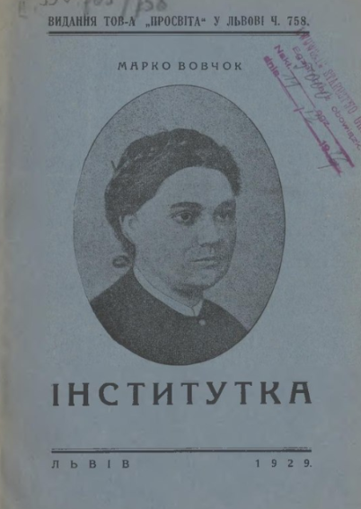
ЗНАЧЕННЯ ПОВІСТІ МАРКА ВОВЧКА «ІНСТИТУТКА»
Після творчості Т. Шевченка «Інститутка» є кращим антикріпосницьким твором. У своїй повісті Марко Вовчок змальовує різні шляхи, якими йдуть її герої до волі. «Таким чином, письменниця показувала, що визволення з кріпацтва — це основна умова і вимога часу».
«Інститутка», на думку І. Франка, сягає найглибше в «суть кріпацького лихоліття».
Реалізм і народність повісті, актуальність поставленої проблеми (розкріпачення селян), художня майстерність письменниці зробили «Інститутку» одним з кращих антикріпосницьких творів.

